Slide 1
Le monde imaginaire de Jean Francois Froutou.
Une œuvre exprimant la vraie vie.

Slide 2
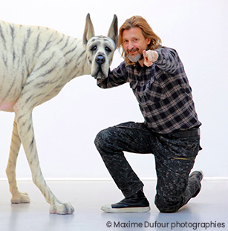
Qui est Jean-Francois Froutou?
Jean-Francois Froutou a grandi à Paris, a vécu à Madrid puis à New-York. Il travaille actuellement à Marrakech dans une palmeraie.

Slide 3
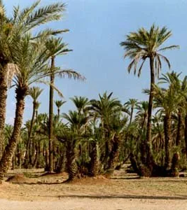
Ce lieu de vie et de travail a ouvert une nouvelle façon de faire son œuvre.
Il s’intéresse au lien entre l’homme et la nature.

Slide 4
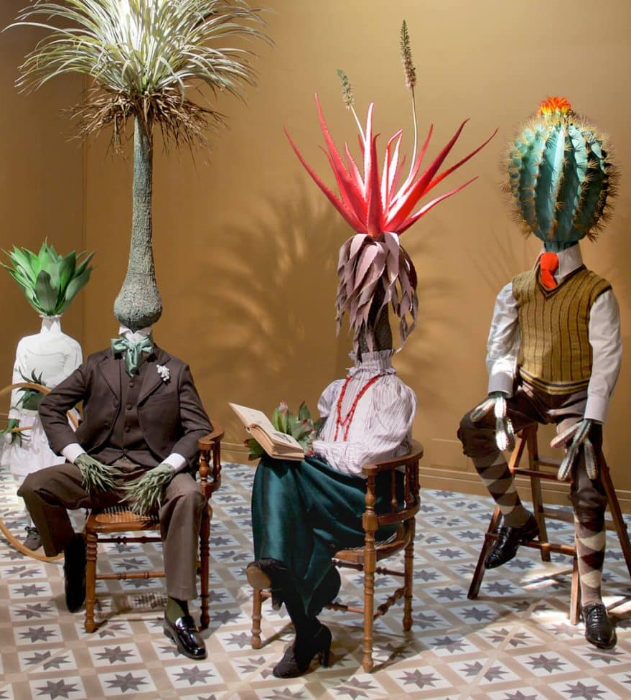
“La Famille des Hybridus”

Slide 5
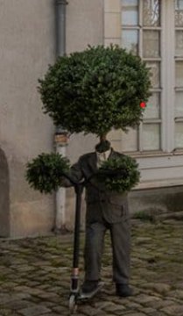
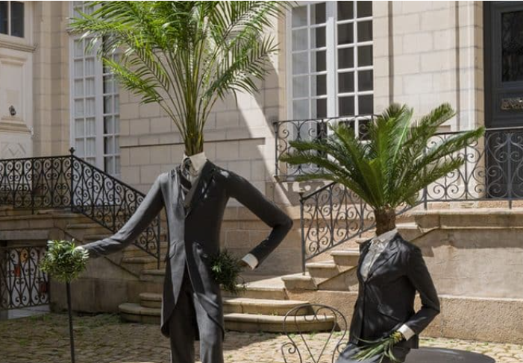
Où se trouve cette oeuvre?
Cette œuvre est exposée à l’Espace Monte-Cristo dans le cadre de l’exposition « Les Mondes Imaginaires » à Paris. Il les appelle Sir Palm, Lady Palm et Monsieur Buisson.

Slide 6
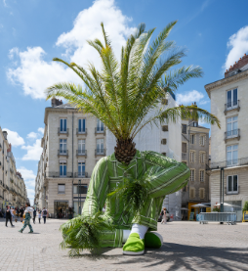
Objectif de l’artiste?
Jean-François Froutou créé des figures mi-humaines, mi-végétales, qu’il appelle les Hybridus.
Il s’inspire de sa propre histoire, du monde fantastique, d’une bonne dose d’humour et d’une volonté d’émerveillement.
Dans ses sculptures, Jean-François Froutou pratique les glissements d’échelles. Ses œuvres jouent de l’inattendu avec leur contexte d’implantation(ex: un corps humain avec une tête de cactus).

Slide 7
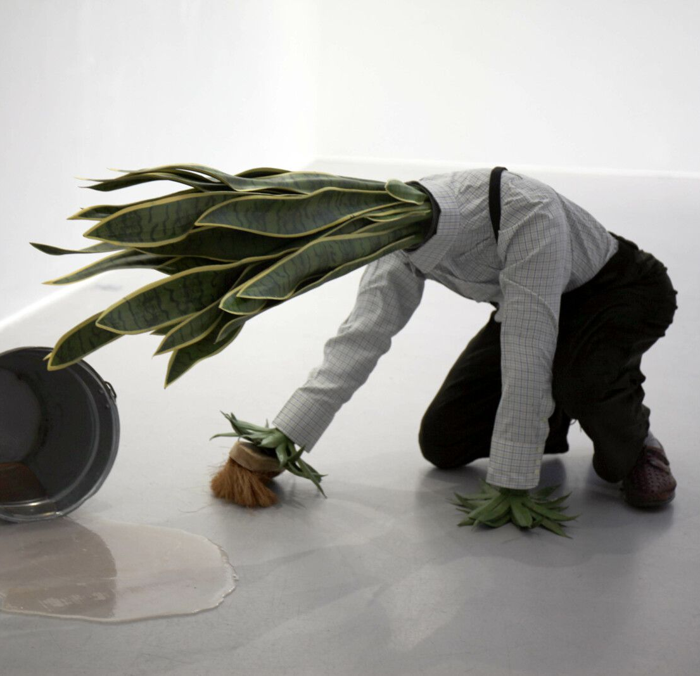
Merci de m’avoir écouté.
Romane Rennes 4C
Mr Juille

